Slide 1
Utbildningskurs för lärarstudenter i biologi och miljökunskap
”Undervisa om markhälsa”
Kapelari, Weinberg & Engl
2025

Slide 2
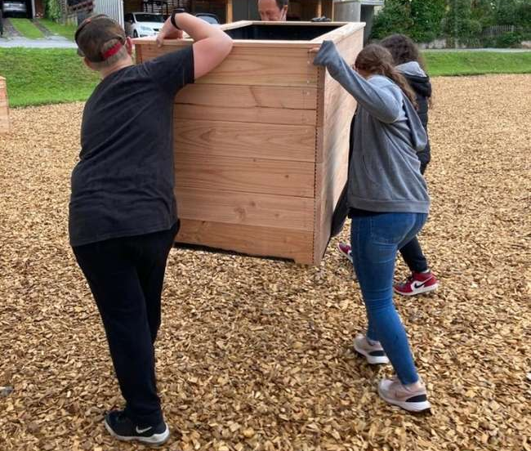
Översikt
Modul 1: Utmana dina föreställningar
Modul 2: Engagera eleverna
Modul 3: Utforska och förklara markfrågor
Modul 4: Utveckla kunskaper om mark och utvärdera elevernas lärandeutveckling
Bildkälla: Universität Innsbruck, Institut für Fachdidaktik

Slide 3
Modul 1
Utmana dina föreställningar

Slide 4

Vad innebär ”god miljöundervisning” för dig?
Uppgift 1.1. Fundera på:
Vad innebär god miljöundervisning för dig?
(3 minuter)
Diskutera i grupper om fyra:
Hur skulle ni rangordna era förslag? (Vilken aspekt är viktigast? Vilken är minst viktig?)
(5 minuter)
Presentera kortfattat resultaten.
Pedagogisk princip:
Ta reda på vilka föruppfattningar eleverna har

Slide 5



Vad innebär ”god miljöundervisning”?
”Undervisning äger rum under vitt skilda förhållanden, vilket omöjliggör en allmängiltig definition av ’god’ undervisning.
Samma lektion kan leda till framgångsrikt lärande i en klass men misslyckas i en annan. Grundläggande för bedömning av undervisning är de fastlagda målkriterierna.”
Pedagogisk princip:
Var tydlig med vilka lärandemål eleverna ska uppnå.
(Krüger, D., Kloss, L., & Cuadros, I. (2009). Was macht „gute“ Biologielehrkräfte aus? Befragungen von Lehrenden in der Didaktik der Biologie und Biologie-Lehramtsstudierenden an deutschen Hochschulen. I D B – Berichte aus dem Institut für Didaktik der Biologie, 17, 63–88.)

Slide 6
10 egenskaper hos ”god undervisning”?
(Meyer, H. (2004). Was ist guter Unterricht? Berlin: Cornelsen Scriptor. ISBN 978-3-589-22047-2 )
Uppgift 1.2. : Läs de här kriterierna och arbeta i smågrupper med att samla exempel på hur de kan omsättas i praktiken. Dela med er av era förslag till hela gruppen.
Tydlig struktur för lärande- och undervisningsprocesser (process-, mål- och innehållstydlighet, ritualer och flexibilitet)
Stor andel/mängd tid för lärande (time-on-task)
Samstämmighet mellan mål, bedömning, innehåll och metoder
Tydligt innehåll (begripliga uppgiftsinstruktioner, logisk temaprogression, tydlig och tillförlitlig dokumentation av resultat)
Meningsfull kommunikation i klassrummet (genom medverkan i planering, diskussionskultur, reflektionsmöten, inlärningsdagböcker och elevfeedback)
Bredd av metoder (varierade presentationstekniker och handlingsmönster, flexibla lektionsstrukturer och olika undervisningssätt)
Individuellt stöd (genom flexibilitet, tålamod och tid; inre differentiering och integration; individuella bedömningar av lärande och skräddarsydda stödplaner; särskilt stöd för elever i riskgrupper)
Smarta arbetssätt (sprida kunskap om lärstrategier, målinriktade övningsuppgifter, specifik vägledning och en positiv lärmiljö)
Tydliga förväntningar, professionell bedömning av elevernas resultat, kontinuerlig feedback (genom att erbjuda lärmöjligheter i enlighet med riktlinjer eller utbildningsstandarder, anpassade till elevernas förmågor, samt att ge snabb, utvecklingsorienterad feedback)
Klassrumsklimat som främjar lärande (god organisation, funktionella faciliteter, användbara lärverktyg)

Slide 7
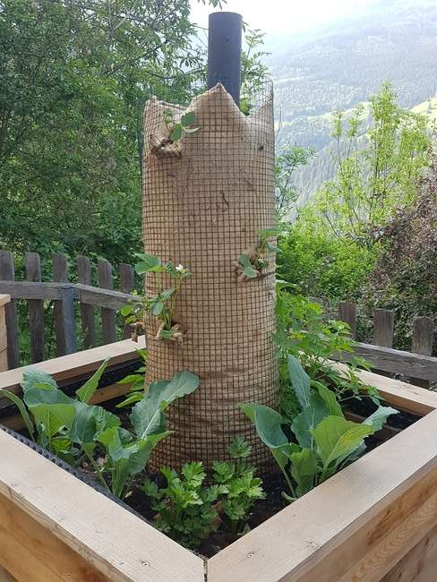

Markhälsa (undervisning)
Uppgift 1.3.: Vad tycker du: Hur bör undervisning om markhälsa se ut?
© Institut für Fachdidaktik, Bereich Mathematik & Naturwissenschaftsdidaktik

Slide 8
Frågor att ta ställning till för att förbättra kunskapen om mark
(baserat på: Gropengießer, H., Kattmann, U., & Krüger, D. (2010). Biologiedidaktik in Übersichten. Aulis-Verlag.)
Vem undervisar/är involverad i utbildning som ger kunskap om mark? Forskare, lärare, utbildare, bönder, läroplaner, individuella och samhälleliga behov etc.
Vilket markspecifikt och tvärvetenskapligt innehåll måste tas upp?
Icke tillämpningsorienterat och tillämpningsorienterat innehåll (kompetenser): t.ex. markkunskap, markrelaterade metoder, procedurell kunskap, kommunikation som rör markkunskap (t.ex. diagram), ämnesspecifikt akademiskt språk, modellering av förändring etc.
Vem?
Vad?
Hur?
Material?
Var?
Varför?
Vilka undervisningsmål ska uppnås? Vad innebär kunskap om mark, vilka ämnen är viktigare än andra, mål för markundervisningen, läroplaner, individuella och samhälleliga behov kopplade till mark ...
Hur ska vi undervisa om markrelaterade frågor?
Sociala former: Lärarcentrerat, elevcentrerat
Undervisningsmodeller: Problemorienterat, forskningsorienterat, SNI, fenomen etc.
Undervisningsmetoder: Praktiska inslag, textarbete, skrivande, undersökande arbetssätt etc.
Var ska vi undervisa i ämnen som rör markhälsa? Klassrum, laboratorium, skolträdgård, studiebesök, besök på utställningar ...
Vilka undervisningsmaterial ska användas?
Levande organismer, material för lärande och undervisning, lärobok, modeller ...

Slide 9
Varför undervisa om markhälsa?
”Livet på jorden är beroende av frisk mark. Marken är grunden för våra livsmedelssystem. Den ger rent vatten och livsmiljöer till biologisk mångfald samtidigt som den bidrar till klimatresiliens. Den understödjer vårt kulturarv och våra landskap och är basen för vår ekonomi och vårt välstånd. Dock uppskattas mellan 60 och 70 % av marken i EU ha dålig markhälsa. Mark är en ömtålig resurs som måste skötas noggrant och tryggas för kommande generationer”
(EU-uppdrag: En giv för den europeiska marken).

Slide 10

Tas begreppet ”markhälsa” upp, explicit eller implicit, i skolans läroplaner?
Uppgift 1.4.: Analysera:
Grupp 1: läroplanen för låg- och mellanstadiet
Grupp 2: läroplanen för högstadiet
Grupp 3: läroplanen för gymnasiet
Leta efter lärandemål, kunskaper och färdigheter som är kopplade till markfrågor eller begreppet markhälsa.
Finns några övergripande idéer, färdigheter, mål som eventuellt kan tas upp i undervisningen om markrelaterade ämnen?

Slide 11


Tas begreppet ”markhälsa” upp, explicit eller implicit, i skolans läroplaner?
Diskussion i smågrupper
Vilka ämnen med anknytning till mark tas upp i läroplanen?
Vad tycker ni, saknas undervisning om markhälsa i läroplanen?
Kan ni upptäcka skillnader mellan läroplanerna?
Dela med er av era slutsatser i en helgruppsdiskussion:
Behöver vi förändra läroplanerna för att främja kunskap om mark i samhället?
Finns det möjligheter att främja kunskap om mark i samhället redan nu?

Slide 12
Modul 2
Engagera eleverna

Slide 13
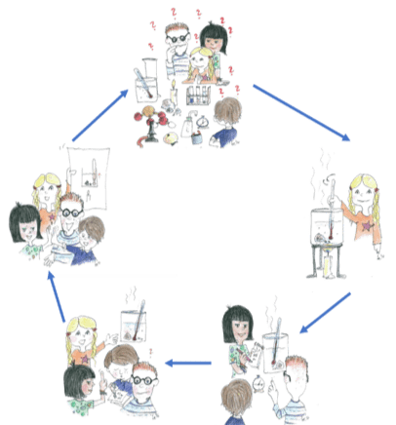
Undervisning i markhälsa – enligt 5E-modellen
(enligt Bybee, R. W., Taylor, J. A., Gardner, A., Van Scotter, P., Powell, J. C., Westbrook, A., & Landes, N. (2006). The BSCS 5E instructional model: Origins and effectiveness. Colorado Springs, Co: BSCS, 5(88-98).
Utvärdera:
Ställ frågor, ställ upp hypoteser, använd (subjektiva) teorier
Förstå vad som ännu är öppet, reflektera kring den egna lärprocessen
Engagera:
Förklara:
Planera och utför undersökningar, sök efter litteratur
Presentera, förklara och diskutera resultat
Utforska:
Utveckla:
Observera, beskriv, samla in data
Analysera data, tolka, etablera kopplingar; sök efter litteratur
Anpassad efter Abels, Lautner & Lembens (2014) Mit “Mysteries” zu Forschendem Lernen im Chemieunterricht. Chemie & Schule, 3/14

Slide 14
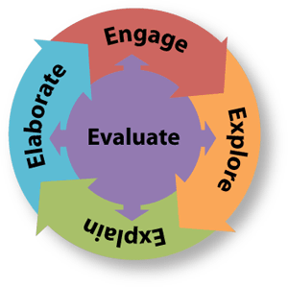
engagera
Engagera
Spännande, engagerande introduktion till ämnet:
gör elevernas förkunskaper synliga, utvärdera om befintliga uppfattningar är tillämpbara, skapa eventuellt kognitiva konflikter, fånga uppmärksamhet, väck entusiasm, etablera kopplingar till tidigare inlärt innehåll och gör lärandemålen synliga.

Slide 15





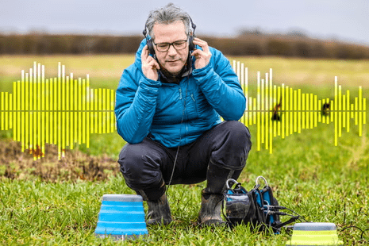
Undervisning i markhälsa
Engagera
Psst ... lyssna noga
Källa: https://www.soundingsoil.ch/zuhoeren/

Slide 16

Väck intresse – gör eleverna engagerade i ämnet
Engagera
Vad tror du? Vem tror du gör de här ljuden?
Målet är att lära sig lite mer om elevernas befintliga tankar/föruppfattningar om mark
Samla dessa tankar på en whiteboard, ett blädderblock ...

Slide 17
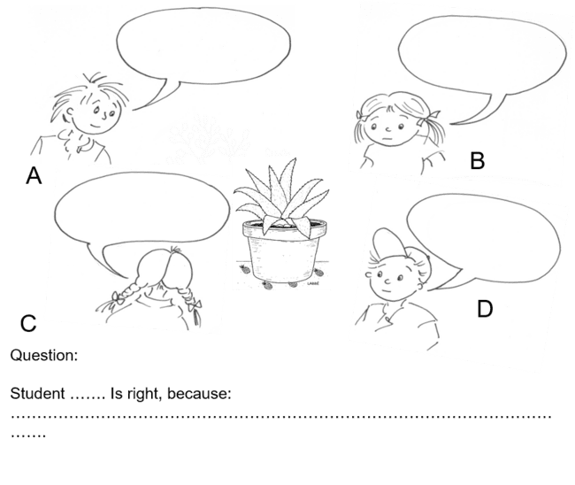
Väck intresse – gör eleverna engagerade i ämnet
Engagera
Uppgift: 2.1.
Steg 1: Designa en begreppsbubbla för att engagera eleverna i ämnet markhälsa.
Steg 2: Gå ihop i grupper om fyra och presentera begreppsbubblorna för varandra.
Identifiera aktuella problem för att väcka intresse!
Kapelari, S. efter en idé från Naylor S. & Keogh B.( 2007) http://www.conceptcartoons.com

Slide 18
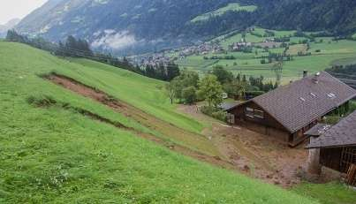
Väck intresse – gör eleverna engagerade i ämnet
Engagera
Identifiera aktuella problem för att väcka intresse!
https://www.osttirol-heute.at/menschen/murenabgang-nach-starkem-unwetter-in-oberlienz/

Slide 19
Elevers föruppfattningar
Vardagliga föreställningar är allmänt vedertagna idéer, tankar, begrepp, överväganden eller övertygelser hos enskilda personer.
I kontexten undervisning och lärande kallas sådana föreställningar ofta föruppfattningar, alternativa föreställningar, förkunskaper eller elevtankar.
Viktigt att notera är att dessa föreställningar inte genomgår en inre utvärdering vad gäller vetenskaplig korrekthet, ursprung eller bakomliggande orsaker.
Trots detta spelar de en viktig roll för att forma lärprocessen, oavsett hur lärande specifikt definieras.

Slide 20
Elevtankar
Uppgift 2.2: Läsa tidskriftsartikel
Läs följande artikel:
Ero-Tolliver, I., Lucas, D. & Schauble, L. Young Children’s Thinking About Decomposition: Early Modeling Entrees to Complex Ideas in Science. Res Sci Educ 43, 2137–2152 (2013). https://doi.org/10.1007/s11165-012-9348-4
Flippat klassrum-aktivitet

Slide 21
Elevtankar
”I denna inledande utvärdering föreslog majoriteten av elevsvaren (N = 11) att löven helt enkelt försvann, med få försök att förklara vart de tog vägen (även om ett barn föreslog att de hade hamnat ’på en annan planet’). Eleverna uppgav att löven ’försvann’, ’dog’, ’blåstes bort’ eller avlägsnades av renhållningsarbetare […]. Den återstående halvdelen av eleverna uppgav att lövens volym minskade över tid och verkade förstå att detta på något sätt måste tas med i förklaringen. Föga förvånande föreslog dock dessa elever mekaniska (snarare än kemiska) förändringsprocesser. De påpekade att människor och djur trampar på löven, som då går sönder i mindre bitar” (ibid., s. 2141).
Flippat klassrum-aktivitet
Ero-Tolliver, I., Lucas, D. & Schauble, L. Young Children’s Thinking About Decomposition: Early Modeling Entrees to Complex Ideas in Science. Res Sci Educ 43, 2137–2152 (2013). https://doi.org/10.1007/s11165-012-9348-4

Slide 22
Elevtankar
Diskutera i smågrupper:
Hur kan de här tankarna påverka lärprocessen?
Vad tycker ni om undervisningsmomentet som presenteras i artikeln?
Vilka är lektionens styrkor och eventuella svagheter?
Dela med er av era slutsatser i en helgruppsdiskussion:
Samla dessa tankar på en whiteboard, ett blädderblock

Slide 23
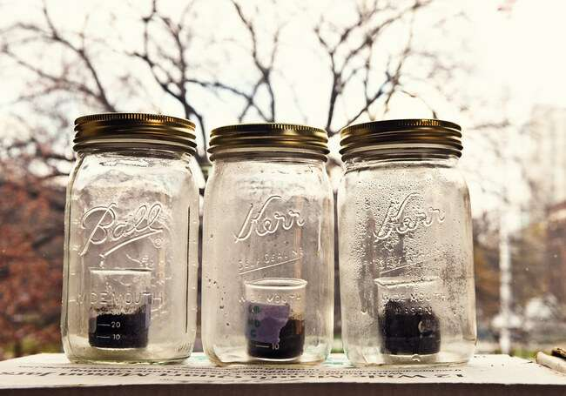
Uppgift till modul 3:
Ta med en burk med jord från din närmiljö till nästa gång.

Slide 24
Modul 3
Utforska och förklara markfrågor

Slide 25
utforska
Gå ihop i grupper om 3 och gör uppgiften:
Uppgift 3.1.:
Observera jorden noggrant och jämför de tre jordproverna – känns och luktar de likadant?
Vilka djur hittar ni? Ta reda på vad de heter och om alla djur lever i alla de tre jordproverna?
Material som behövs:
lupp/stereomikroskop
bestämningsnyckel
arbetsblad – protokoll
Har alla tagit med en burk jord?

Slide 26
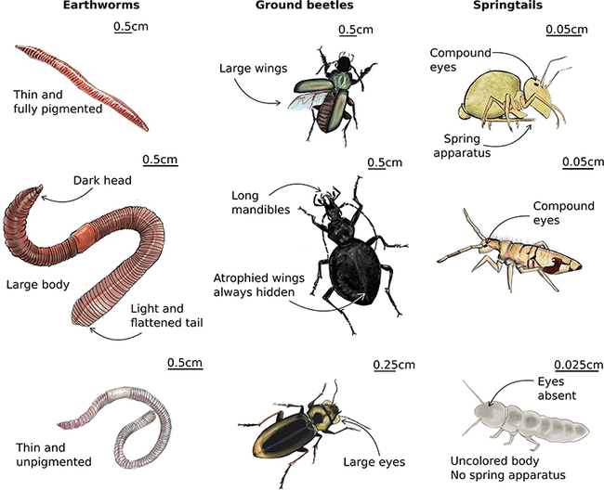
Eleverna tar själva reda på något nytt
Utforska
Bildkälla: www.lesbullesdemo.fr

Slide 27
Eleverna tar själva reda på något nytt
Utforska
Skapa tillfällen som ger eleverna möjlighet att generera kunskap självständigt och aktivt, att skaffa erfarenhet och bygga en djupare begreppsförståelse, att tillämpa befintliga kunskaper och vidareutveckla begrepp, att tillgodogöra sig och tillämpa procedurella kunskaper och färdigheter.

Slide 28
Hur forskare skaffar kunskap
Utforska
Ny kunskap inom biologi förvärvas genom ett samspel mellan empiri och teori, dvs. att man å ena sidan skaffar erfarenhet genom observation och samlar in motsvarande mätbara data, å andra sidan använder befintliga kunskaper/befintliga teorier för att ställa upp antaganden/hypoteser och orsakssamband (om-så-förhållanden).

Slide 29
Metoder för att aktivt arbeta med innehåll
Utforska
Mer eller mindre strukturerade lärmöjligheter: utvalt informationsmaterial, litteratursökning, enkäter/intervjuer
Experiment (skapa fenomen)
Experiment (testa variabler)
Simuleringsspel/rollekar: t.ex. målinriktad förberedelse inför diskussion etc.
Undersökande lärande

Slide 30
De som förklarar lär sig mest
Förklara
Skapa tillfällen för elever att förklara nya kunskaper för sig själva, andra och läraren. När så krävs, erbjud tillfällen som läraren kan använda för att ställa uppföljande frågor och, om nödvändigt, tydliggöra tankar och vidareutveckla ”alternativa elevtankar” eller korrigera felaktiga elevförklaringar etc.

Slide 31
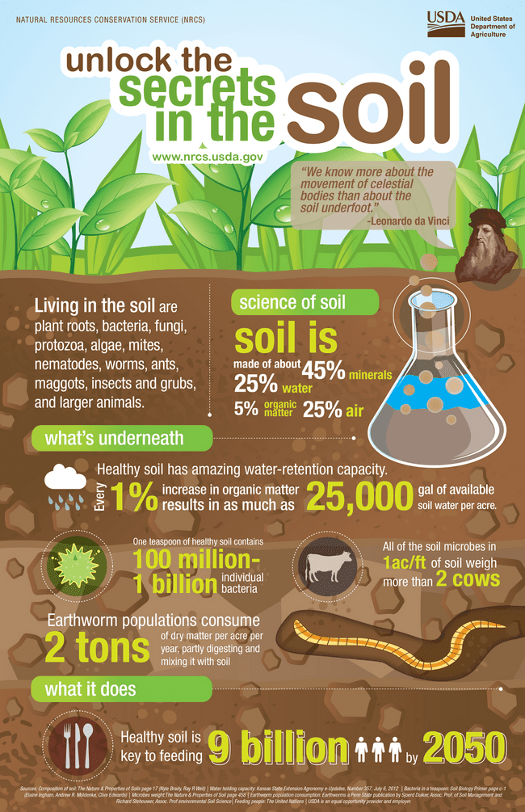
De som förklarar lär sig mest
Förklara
Vanligtvis är det läraren som förklarar – i den här fasen erbjuder vi aktiviteter där eleverna ombeds att förklara
Målet är att stötta eleverna i att fördjupa sin förståelse
Lärarens uppgift är att visa det större perspektivet
Bild hämtad från: https://talborne.co.za/soil-health

Slide 32
De som förklarar lär sig mest
Förklara
Uppgift 3.2 : Läs den här postern enskilt
Förklara med egna ord (grupparbete)
Vad är frisk mark?
Hur ser den ut?
…
Bild hämtad från: https://talborne.co.za/soil-health

Slide 33

De som förklarar lär sig mest
Förklara
Uppgift 3.3. Efter att eleverna utforskat djuren i jorden får de här uppgifterna dem att engagera sig i att förklara vad de redan lärt sig
Eleverna får informationskort om varje djur de hittat
Eleverna förbereder en liten presentation för att förklara hur ett visst djur bidrar till marksystemet

Slide 34
förklaring
Förklara
Förklaringar är fortfarande det undervisningsverktyg som används oftast
Det är främst de som ger förklaringar som lär sig mest
Förklaringar ska bara ges av läraren om egenförklaringar blir överväldigande för eleven eller visar sig otillräckliga
Feedback att en förklaring var delvis felaktig förhindrar framgångsrikt lärande
-> Det är mycket effektivare att säga till eleverna att de ska förklara innehållet själva med hjälp av lösningar som ger exempel

Slide 35
Tio punkter som kännetecknar en bra förklaring i en skolkontext
Förklara
Ange vilket ämnet är, uppge målet och de övergripande dragen
Gå strukturerat och organiserat till väga – förklara orsakssamband explicit
Bygg vidare på det redan kända och använd analogier
Konkretisera med hjälp av exempel
Illustrera med media
Understryk viktiga poänger med röst och gester, skriv ner dem, ge tid för eftertanke och behåll ögonkontakten
Kommunicera interaktivt, men utan att fråga/ifrågasätta
Begränsa den språkliga kompexiteten, tala enkelt
Ha med upprepningar och mellanliggande punkter
Utstråla energi och egen entusiasm

Slide 36
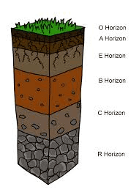
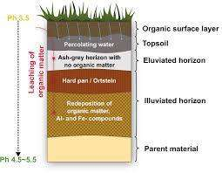
Exempel: Markprofil
Förklara
Jämför de två bilderna och beskriv:
Hur mycket information innehåller de?
Vilken skulle du använda i klassrummet och varför?
(https://www.natur-erforschen.net/wp-content/uploads/2017/08/Pedosph%C3%A4re-2.pdf, hämtad 19.05.2025)

Slide 37
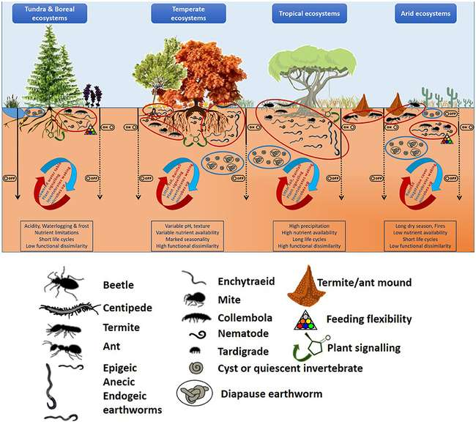
Informationstäthet
Förklara
I valet av visuellt material behöver läraren ta hänsyn till vilka kunskaper eleverna redan har om innehållet och deras förmåga att hantera det visuella materialets komplexitet.
Det är en god idé att erbjuda visuella material med olika nivåer av komplexitet för att möta elevernas behov
Källa: Briones, M. (2018). The Serendipitous Value of Soil Fauna in Ecosystem Functioning: The Unexplained Explained, Frontiers. 19.05.2025

Slide 38
att bearbeta bilder kräver stöd från läraren
Eleverna varseblir bildens egenskaper och väljer välkända aspekter.
Tidigare representationell kunskap återkallas och integreras i den ”mentala modellen”.
En ”mental modell” skapas som abstraherar det perceptuella intryckets konkreta detaljer.
Ju mer komplexa och varierade de innehållsrelaterade referenserna är inom representationsformen eller mellan representationsformerna (t.ex. den åtföljande texten och illustrationen), desto större blir belastningen på arbetsminnet (kognitiv belastning).

Slide 39
Modul 4
Utveckla kunskaper om mark och utvärdera elevernas lärandeutveckling

Slide 40
Utveckla – gräv djupare
Utveckla
Skapa möjligheter för eleverna att utveckla ämnet mer i detalj, att överföra erfarenheter till en annan kontext, att skaffa ytterligare kunskap, att utöka sin begreppsförståelse och att få procedurella kunskaper och färdigheter (fördjupa och överföra kunskap).
Metoder:
Fördjupningsfrågor
Exempel på tillämpningar: t.ex. noggrannare observera djur i jorden och ta reda på hur de andas eller hur mundelarna ser ut, identifiera olika jordtyper på skolgården, …

Slide 41
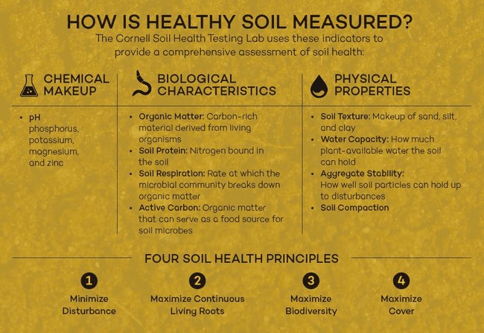
Utveckla – gräv djupare
Utveckla
Uppgift 4.1.: Eleverna får information om de 3 jordtyperna:
Grupper om 4 väljer en jordtyp och får ytterligare information om dess egenskaper/eller gör egna efterforskningar online
Sammanställ en poster som besvarar följande frågor:
- Vilka djur lever i den här jorden?
- Hur bidrar de till den här jordtypens egenskaper?
- Förklara varför det här är frisk jord/varför inte
Bild hämtad från: https://ediblephilly.ediblecommunities.com/food-thought/food-thought-how-healthy-soil-measured/

Slide 42
Lärande med hjälp av samhällsfrågor med naturvetenskapligt innehåll (SNI)
Moraliskt tänkande, etik,
värderingar och normer
Expertis och processförståelse
Kom fram
till en
åsikt
Vetenskap och vetenskaplig
kunskap
Känslor
Sadler, T.D, Romine, W.L. & Sami, M. (2016). Learning science content through socio-scientific issues-based instruction: a multi-level assessment study. International Journal of Science Education, 38(10), 1622-1635
Kulturella, sociala och politiska uppfattningar

Slide 43
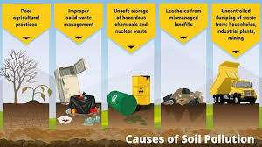
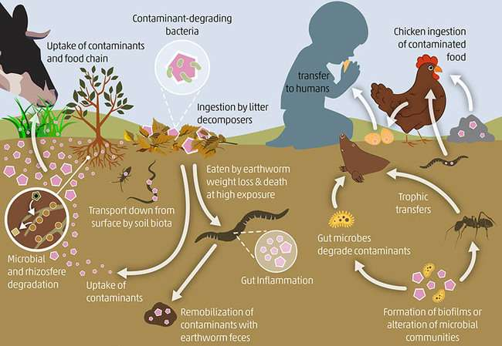
SNI – samhällsfrågor med naturvetenskapligt innehåll
Utveckla
https://futurefocusedlearning.net/blog/learner-agency/5-terrific-inquiry-based-learning-examples
https://prepp.in/news/e-492-causes-of-soil-pollution-environment-notes
https://www.epa.gov/shttps://link.springer.com/chapter/10.1007/978-981-19-3326-4_8ites/default/files/styles/medium/public/2014-10/benmappyramid.png?itok=fyGUU7da

Slide 44
SNI – samhällsfrågor med naturvetenskapligt innehåll – uppgift
Utveckla
Uppgift 4.2.: Hur kan vi motverka markföroreningar?
Använd kunskaperna ni redan fått om det här ämnet (lektion XXX/ämne xxx) och gör efterforskningar med hjälp av följande webbsidor
(ett urval presenteras anpassat till åldersgruppen)
Grupp 1–2: Ta fram ett trovärdigt förslag på hur vi kan minska markföroreningar i framtiden – förbered en kort innovativ presentation som kan övertyga lokala beslutsfattare/politiker att följa ert initiativ.
Grupp 3–4: Ta fram ett kreativt utbildningsprogram som informerar om hälsoeffekterna av markföroreningar och hur de kan förebyggas.

Slide 45
Få feedback
Utvärdera
Observera eleverna medan de arbetar i grupp eller presenterar sitt arbete i klassrummet
Kartlägg om och hur de utvecklar sina färdigheter
Testa kunskaper och färdigheter mot slutet
Utvärdering ska inte förstås som traditionell bedömning utan har som syfte att uppmärksamma och diagnostisera lärandets förutsättningar och framsteg inom varje fas och vägleder därmed lärarens nästa steg.
Formativt: Observera eleverna noggrant under grupparbetet, samla in lärandeprodukter och analysera dem – ge feedback
Summativt: Sätt upp lärandemål redan från början

Slide 46
Få feedback
Utvärdera
Diagnostisering utgör inte bara grunden för betygssättning utan behövs också som en integrerad del av biologilektionerna för att undervisningen ska anpassas optimalt till elevernas behov.
Summativ diagnostisering – examination: prestationen efter längre lärfaser blir slutligen diagnostiserad och betygssatt (vanligtvis i form av ett prov eller en skoluppgift)
Formativ diagnostisering – utvärdering, utförs löpande för att bedöma elevernas lärandeframsteg (arbetsblad, lektionsobservationer, klassrumsdiskussioner, läxor etc.).

Slide 47
Få feedback
Utvärdera
Formativ diagnostisering: Skapar möjligheter för elever att ifrågasätta sin egen kunskap och reflektera kring sina erfarenheter. Skapar möjligheter som låter läraren utvärdera och utveckla lärerbjudandets effektivitet och uppmärksamma var eleverna för tillfället befinner sig.
Summativ diagnostisering: Ger eleverna feedback på om de har uppfyllt de uppsatta lärandemålen eller tillgodogjort sig de önskade färdigheterna.

Slide 48
Få feedback
Utvärdera
Metoder:
Begreppsbubblor, begreppskartor
Klassrumsobservationer
Förklaringar av liknande fenomen
Artefaktanalyser (utvärdering av argument i diskussioner, innehåll i presentationer eller andra lärandeprodukter etc.)
Prov, examinationer

Slide 49
Begreppskartor visualiserar elevernas ”mentala modeller”
Utvärdera
Visa begrepp i rutor
Bind ihop med linjer för att visa relationer mellan länkade begrepp
Ordna begreppen hierarkiskt
Man kan lägga in korslänkar mellan två eller flera begrepp
När ord länkas i en begreppskarta utgör det ett påstående
länk
Daggmaskar
äter
begrepp
bajsar
Växtrester
genererar
påstående
Humus

Slide 50
Begreppskartor är begreppskort för ”mentala modeller”
Utvärdera
De skapas alltid för en överordnad fråga.
länk
kretslopp
av material
Exempelvis kan en begreppskarta tas fram för en specifik jordtyp:
t.ex. ”Varför är heden viktig för ekosystem?”
upprätthåller
balansen i
begrepp
heden
reglerar
ger livsmiljöer åt
påstående
olika arter

Slide 51
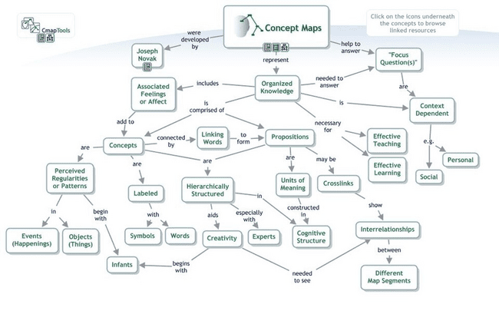
Analysera begreppskartor
Utvärdera
Kvantitativt: = antalet
(korrekta) begrepp
(korrekta) påståenden
(korrekta) länkar
Kvantitativt: = antalet
kedjor (1)
ekrar (stjärnor) (2)
nät (3)
De här strukturerna viktas olika
Kvalitativt: = viktning enligt
(korrekta) begrepp
(korrekta) påståenden
(korrekta) länkar
https://upload.wikimedia.org/wikipedia/commons/8/88/Concept_Map_About_Concept_Maps.jpg
https://www.christianhmeyer.de/mit-concept-mapping-den-lernerfolg-steigern-und-wissen-strukturieren/

Slide 52
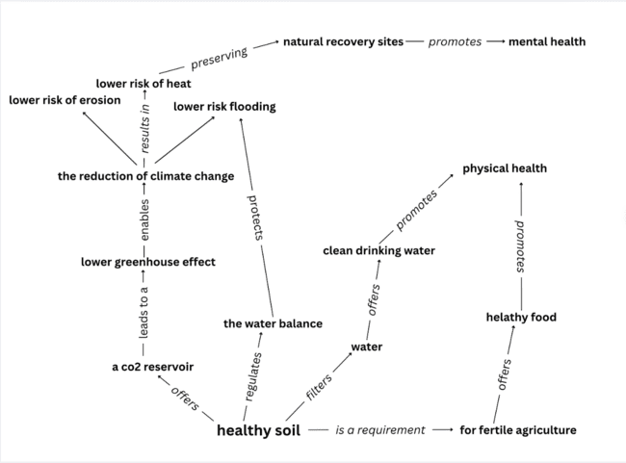
Få feedback – begreppskarta
Utvärdera
Kvantitativt: = antalet
(korrekta) begrepp
(korrekta) påståenden
(korrekta) länkar
Kvantitativt: = strukturen av
kedjor
ekrar (stjärnor)
nät
Kvalitativt: = viktning enligt
(korrekta) begrepp
(korrekta) påståenden
(korrekta) länkar
https://www.christianhmeyer.de/mit-concept-mapping-den-lernerfolg-steigern-und-wissen-strukturieren/

Slide 53
Begreppskarta – uppgift
Ta fram en begreppskarta för en specifik jordtyp!
1. Välj en specifik jordtyp (t.ex. svartjord, podsol, gleysol, rendzina, hed) och skapa en begreppskarta som visualiserar dina kunskaper och kopplingar.
Nyckelfråga: ”Hur påverkar den här jordtypen ekosystem?”
2. Jämför din begreppskarta med andra elevers och ge varandra feedback:
Används begreppen, påståendena och länkarna korrekt?
Besvarar begreppskartan nyckelfrågan?

Slide 54
Nu är det din tur:
Task 4.3.: Utveckla ett utbildningsprogram
Välj ett ämne inom mark(hälsa).
Ta fram läraktiviteter som hjälper eleverna att uppnå givna lärandemål i var och en av de 5 faserna: engagera, utforska, förklara, utveckla och utvärdera
Se till att väcka elevernas intresse
Integrera en pedagogisk reflektion
Ge ett exempel var på hur ni ska utvärdera elevernas lärandeframsteg formativt och summativt
Tänk ut ett engagerande format för att presentera ert program under 10–15 minuter nästa gång

Slide 55
Nu är det din tur
Presentera ditt utbildningsprogram om markhälsa i ett engagerande format.
Alla får 10–15 minuter att göra detta.
Åhörarna antecknar och ställer frågor efteråt för att hjälpa de som presenterar att reflektera kring och förbättra sina idéer.

Slide 56


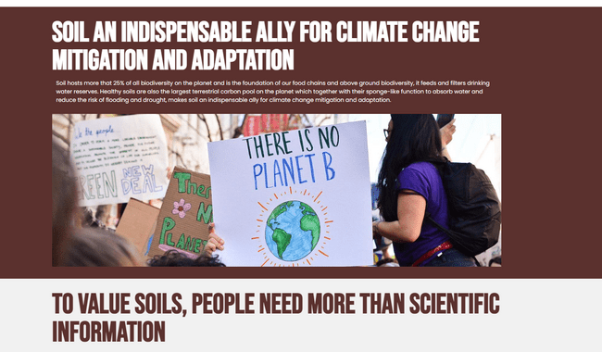

Slide 57
TACK
loess-project.eu

